Slide 1
IoT 디바이스 무결성 검증 (Analyzing Team) 진행사항 보고
2020.10.05
컴퓨터소프트웨어학부 김상은, 서윤희

Slide 2
1) 전체 모듈
DB + File Handle Class
(logging.py)
DB 테이블 생성 함수
DB 데이터 생성, 삽입 , 불러오기
DB 계정 로그인 및 테이블 설정 등
Web Class(Main.py)
- 다른 클래스에서 구현한 것들 실행 및 view 리턴(화면 보여주기)
Zigbee Class (Zigbee.py)
직비 통신 과정 체크(에러 여부)
읽어온 파일에서 직비 통신 중 해당하는 패킷 추출
허브와의 통신 체크
BLE Class (ble.py)
블투 통신 과정 체크(에러 확인)
읽어온 파일에서 ble 통신 중 해당하는 패킷 추출
허브, 디바이스 체크 필요

Slide 3
2) BLE flow
Phone
Write Request
Device
: beacon으로 상태변화 에러 체크
Write Response
Command
Hub
: Command 데이터 체크할 것
Beacon data가 없는 경우
Beacon data가 있는 경우
Phone에서 보낸 write request 체크
Device에서 보낸 write response 체크
누락된 경우 허브에 전송한 command 체크
-> request가 있지만 response와 허브 기록 모두
없으면 NG로 기록
Adv 패킷 data 미리 저장 (첫 커맨드 전)
Phone에서 보낸 write request 체크
Device에서 보낸 write response 체크
다음 write request 전까지 Beacon data 값이 변하는 것 기록
Write Response 누락된 경우 허브에 전송한 command 체크
Command가 있으면 beacon data 값 변하는 것 기록

Slide 4
3) Zigbee flow
Off 상태에서 color, level 커맨드 발생 시, on으로 바뀌면서 커맨드 실행
-> On 상태로 바뀐 것 허브에 기록하는 report, response(2) 패킷 추가로 로깅
(1) On/Off
(2) Color control
(3) Level control
Hub
Device
Hub
Device
Hub
Device
Command
Command
Command
Default Response
Default Response
Default Response
Report attributes
Command
Report attributes
Default Response
Default Response
Default Response
Default Response
Default Response
Default Response
Default Response

Slide 5
4) 에러 케이스_Zigbee 패킷
(1) Command Error (On/Off, Dim level Control)
Hub
Device
Hub
Device
Command
Command
Default Response
Default Response

Slide 6
4) 에러 케이스_Zigbee 패킷
(2) Command Error (Color control)
Hub
Device
Hub
Device
Hub
Device
Hub
Device
Command
Command
Command
Command
Default Response
Default Response
Default Response
Default Response
Command
Command
Command
Command
Default Response
Default Response
Default Response
Default Response

Slide 7
4) 에러 케이스_Zigbee 패킷
(3) Report Attribute Error (On/Off)
Hub
Device
Hub
Device
Hub
Device
Report attributes
Report attributes
Report attributes
Default Response
Default Response
Default Response
Default Response
Default Response
Default Response

Slide 8
4) 에러 케이스_Zigbee 패킷
(4) Report Attribute Error (Dim level control)
Device가 On
Device가 Off
Hub
Device
Hub
Device
Hub
Device
Hub
Device
Report attributes
On/Off
Report
attributes
On/Off
Report
attributes
On/Off
Report
attributes
Default Response
Default Response
Level Report
attributes
Level Report
attributes
Level Report
attributes
On/Off와 동일

Slide 9
4) 에러 케이스_Zigbee 패킷
(5) Report & Read attribute Error (Color control)
Device가 On
Device가 Off
Hub
Device
Hub
Device
Hub
Device
Hub
Device
Read attribute
On/Off
Report
attributes
On/Off
Report
attributes
On/Off
Report
attributes
Default Response
Hub
Device
Color Read
attributes
Color Read
attributes
Color Read
attributes
Read attribute
Default Response

Slide 10
5) 에러 케이스_Zigbee 허브
허브 기록은 Report attribute transaction과 Read attribute transaction이
정상적으로 일어났을 때 기록됨
Hub
Device
Hub
Device
Report attributes
Report attributes
Default Response
Default Response
Default Response
Default Response

Slide 11
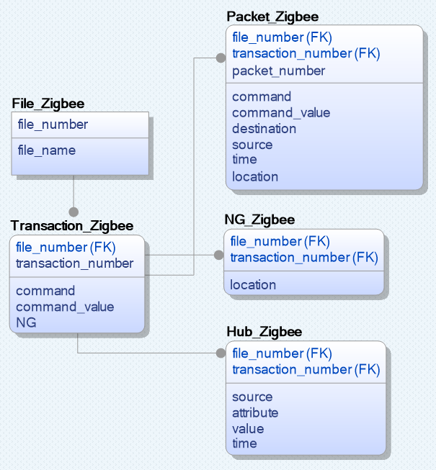
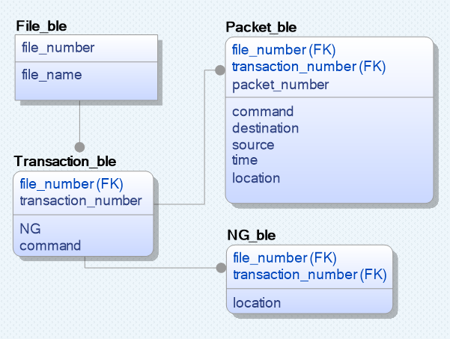
6) 데이터베이스 모델링
(2) Zigbee
(1) BLE

Slide 12
7) 패킷 필터링 및 로깅 과정_BLE
Phone
Write Request
Device
Write Response
Phone에서 보낸 write request 체크
Device에서 보낸 write response 체크
누락된 경우 허브에 전송한 command 체크
-> request가 있지만 response와 허브 기록 모두
없으면 NG로 기록
3. Request만 있거나, response만 있는 트랜잭션은 에러로 로깅
(Error code 1: request error, Error code 2: response error)

Slide 13
8) 패킷 필터링 및 로깅 과정_Zigbee
(1) Json 파일에서 ZCL 패킷 필터링 및 분류
Command/response, Read attribute/response, Report attribute/response(hub->edge)/response(edge->hub)
패킷을 리스트로 분류
(2) Initialization 제거
최초 command 기록 이전의 read attribute로 인해 허브에 로그가 남음
-> 이 부분으로 초기 상태만 설정 (switch, level, color temperature)하고, Read attribute 패킷 제거
(3) 중복 패킷 제거
각 리스트에서 동일한 패킷이 나타나는 것을 제거
-> ZCL frame의 sequence 번호가 리스트 내에서 같은 것이 있으면 가장 마지막 패킷을 제외하고 제거
(4) 허브와 패킷 리스트를 double pointer로 따라가면서 OK/NG 체크
OK : 허브 or 커맨드 패킷 (둘 중 하나씩만 있으면 Warning 상태, 누락된 패킷이 있으면 NG 패킷에 추가)
NG : not (허브 or 커맨드 패킷)

Slide 14
8) 패킷 필터링 및 로깅 과정_Zigbee
Hub
Command
Attribute
Hub log
Command
1) 명령어 / 시간차 체크
커맨드 시간 > 허브기록
: 커맨드 패킷 누락
허브기록 시간 << 커맨드 시간
: 허브 누락
2) Color control 앞 On command 유무 확인
3) Command Response 체크
Device가 Off일 때
(Level control)
4) Read or Report Attribute 체크
5) Read or Report Attribute
response 체크
Default Response
허브 누락 +
= NG
Device가 On으로 바뀔 때
(color control)
Report attributes
Read attributes
Default Response
Default Response
Default Response
시계열
Color
Switch / Level

Slide 15
9) GUI 시연

